Slide 1

ЭРГОНОМИКА -
это наука, которая помогает сделать рабочее место удобным и безопасным. Она учитывает физические данные работника (рост, силу, длину конечностей и др.), а также его умственную деятельность (то как он думает и воспринимает информацию) и эмоциональную сферу (например, работа в состоянии стресса).
ЦЕЛЬ ЭРГОНОМИКИ
Предложить
комфортные и безопасные
условия работы
Сохранить
здоровье
персонала
Notes:
Цель — сделать работу максимально удобной, безопасной и эффективной, учитывая физические и психологические особенности человека.
Картинка - силуэт мастера, вокруг него три иконки-результата эргономики: щит (безопасность), часы (экономия времени), спина/осанка (снижение нагрузки)

Slide 2
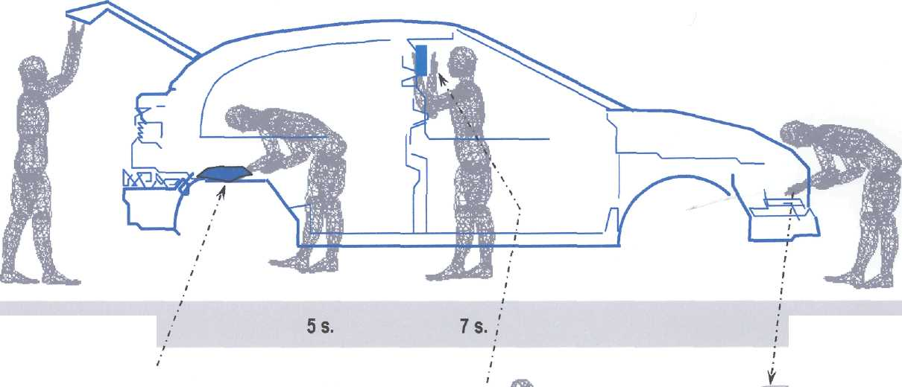
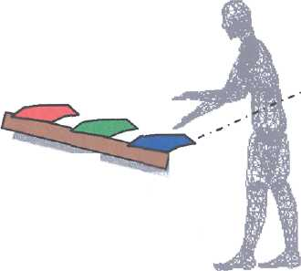
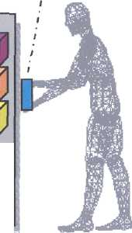
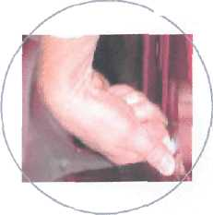
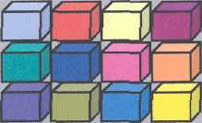
КЛАССИФИКАЦИЯ РАБОЧИХ МЕСТ ПО ЭРГОНОМИКЕ:
Красное рабочее место
(с тяжелыми (опасными) условиями труда):
Положение тела – наклоны, руки над головой, руки на уровне головы (с грузом более 2 кг), сильный сгиб кисти руки и др. (более 100 положений в час)
Усилие – подъём и перемещение тяжестей более 15 кг
Большое количество разновидностей деталей без обозначений
Время цикла = 1 мин. Производительность = 60 авт./ час. Загрузка 99%
Установка проводов
с небольшим усилием
Продолжительность операций
5 с
7 с
30 с
5 с
Вес дет. = 15,3 кг
Вес дет. = 3 кг
2 заглушки
Вставлять
очень трудно
12 разных наименований без обозначений

Slide 3
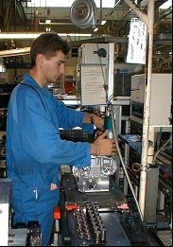
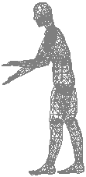
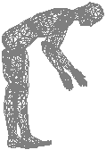
КЛАССИФИКАЦИЯ РАБОЧИХ МЕСТ ПО ЭРГОНОМИКЕ:
Желтое рабочее место
(с условиями труда средней (допустимой) тяжести):
Положение тела – наклоны (до 100 положений в час)
Усилие – подъём и перемещение тяжестей 7 – 15 кг
Производительность = 70 шт. / час, загрузка 96%
Вес детали = 7 кг
Операция несложная
Вес = 7 кг

Slide 4
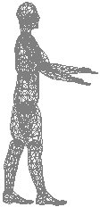
КЛАССИФИКАЦИЯ РАБОЧИХ МЕСТ ПО ЭРГОНОМИКЕ:
ЗЕЛЕНОЕ РАБОЧЕЕ МЕСТО
(С ОПТИМАЛЬНЫМИ (БЕЗОПАСНЫМИ) УСЛОВИЯМИ ТРУДА):
Положение тела – работник работает в хорошем положении
Усилие – подъём и перемещение тяжестей не более 7 кг
Производительность = 50 шт. / час, загрузка 99%
Вес детали = 6,5 кг
Операция легкая
Деталь = 6,5 кг

